Slide 1
第8章 NP完全问题

Slide 2
搜索问题
判定问题：判断问题是否存在至少一个解。亦称决策问题
搜索问题：找到一个可行解。若无可行解，则return 无解
优化问题：找到一个最优解。若无可行解，则return 无解
可满足性问题SAT：判断合取范式是否可满足。可行解数量2^{n}
Horn公式：每个子句内至多1个正文字
2SAT：每个子句内至多2个文字
3SAT：每个子句内至多3个文字
E3SAT：每个子句内恰3个文字
哈密顿路径(path)：课本称Rudrata路径，经过每个点恰一次的途径(walk)。
哈密顿路径问题：判断哈密顿路径存在与否。
旅行商问题TSP：寻找最短的哈密顿圈。
欧拉迹(trail)：经过每条边恰一次的途径(walk)。
欧拉迹问题：判断欧拉迹存在与否。
最小生成树问题MST：

Slide 3
搜索问题
最小割：切断边数最少的顶点二分法。
最小平衡割：割得两个顶点子集规模相近。
整数线性规划问题ILP：LP中所有数为整数。
01方程ZOE：
三维匹配问题3DM：三部图，m个三角形中找出n个独立三角形。
独立集：一组互不邻接的顶点。
独立集问题：规模为g的独立集存在与否。
顶点覆盖问题：
团问题：
最长路径问题：
子集求和问题：给定n+1个整数，判断是否可在前n个整数中选择一个
子集，使得其和为第n+1个整数。

Slide 4
NP完全性
问题与问题实例：
问题：背包容量W，物品体积向量w，物品价值向量v，共k类物品
问题实例：W=6，w={2,3,4}，v={3,4,5}
问题实例规模n与编码方式有关：
二进制编码，n=24：110,10,11,100,11,100,101
一进制编码，n=33：111111,11,111,1111,111,1111,11111
80₁₀=1010000₂=1….1₁(80个1)： ， ，80
O(kW)算法：指数时间or多项式时间？
P：可在n的多项式时间内解决的(判定)问题的集合。
也说易解问题
也说问题存在多项式时间算法
也说问题存在高效算法
NP：给定的解的正确性可在n的多项式时间内检验的(判定)问题的集合。

Slide 5
NP完全性
易解与难解：
难解的问题(NP完全) | 易解的问题(P)
3SAT | 2SAT、Horn SAT
TSP | MST
最长路径 | 最短路径
3DM | 2DM
背包 | 一进制数背包
独立集 | 树中的独立集
ILP | LP
哈密顿路径 | 欧拉迹
最小平衡割 | 最小割

Slide 6
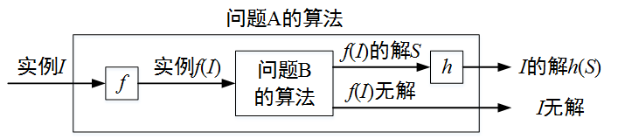
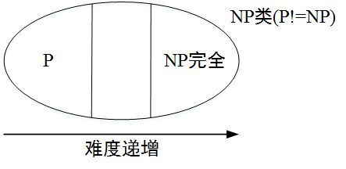
NP完全性
归约：将一个问题变换为另一个问题。
NP难解：所有NP问题的求解都可以多项式时间内归约为该问题的求解！
NP完全：NP 且 NP难解。
观察归约的正反两个视角：

Slide 7
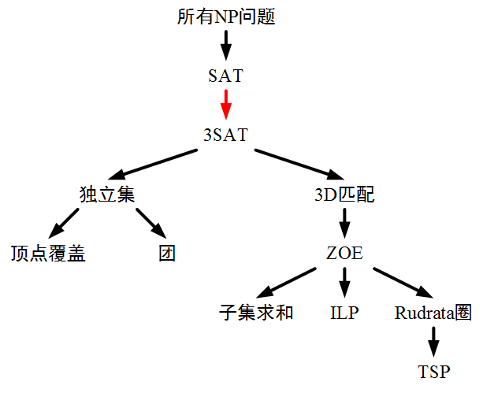
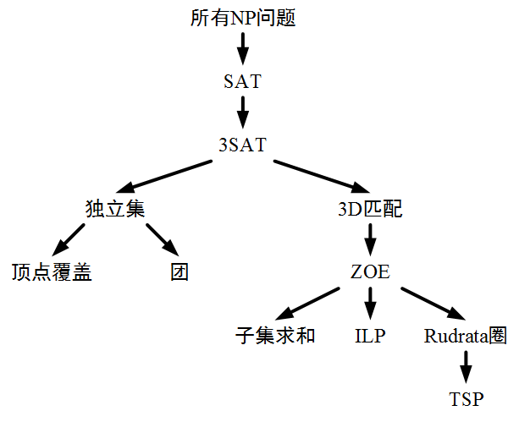
NP完全性
归约的传递性与NP完全性证明

Slide 8
SAT→3SAT
归约：可满足性不变。
必要性：右侧满足，则我们断言 中至少一个为真。
反证法。设a₁… a_{k}全假。则 不满足。矛盾。故断言成立，从而左侧满足。
充分性：左侧满足，则存在某个a_{i}为真。令 ，则右侧满足。
若a₄=1，令 。上式显然满足。
3SAT→每个变量至多出现3次、每个文字至多出现2次的3SAT：
设变量x出现k次。将其第1次出现替换为x₁，第2次出现替换为x₂…正文字依然为正文字、负文字依然为负文字。
增加子句组：
证明：

Slide 9
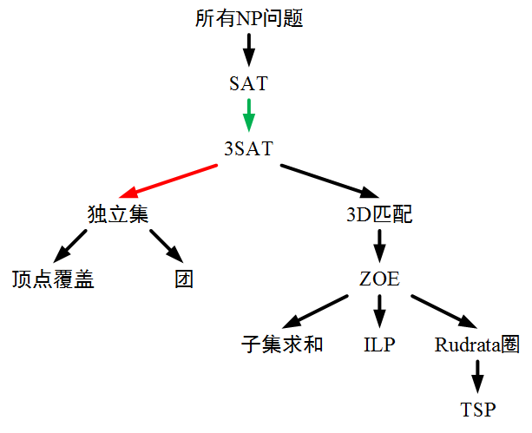
NP完全性
归约的传递性与NP完全性证明

Slide 10
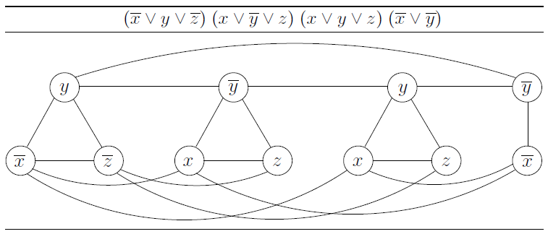
3SAT→独立集
3SAT：每个子句内至多3个文字的合取范式。
独立集：图G、数g，寻找g个互不邻接的顶点。
归约：
为每个子句构造三角形(两文字子句对应连杆)，其顶点以子句中的文字标注。相反的文字之间亦添边(确保独立集中的文字兼容性)。
每个三角形(连杆)中恰选一点构成独立集。g=子句数=独立集规模。
独立集中的顶点对应于值为1的文字。

Slide 11
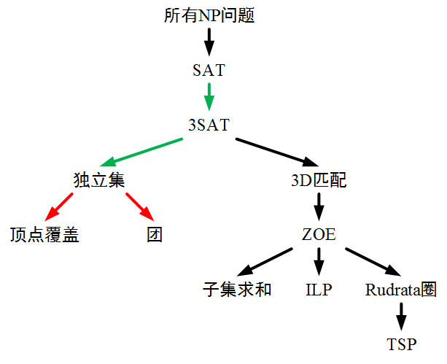
NP完全性
归约的传递性与NP完全性证明

Slide 12
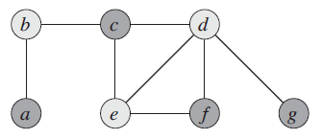
独立集→顶点覆盖；独立集→团
独立集→顶点覆盖：
顶点集S为图G的顶点覆盖 iff V-S为G的独立集。
证明：必要性。 S、V-S互补。 V-S为独立集，则其中无边。从而所有的边都在S内部或者属于边割(S,V-S)，都被S覆盖。
充分性。反证法。若V-S不为独立集，则其中含边。该边显然未能被S覆盖。矛盾。
独立集→ 团：
顶点集S为图G的独立集 iff S为G的补图中的团。
证明：图与其补图的边互补。

Slide 13
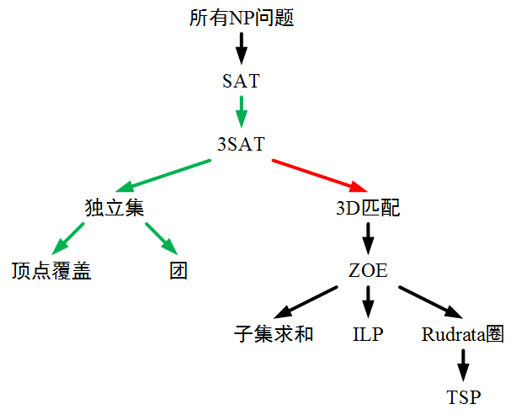
NP完全性
归约的传递性与NP完全性证明

Slide 14
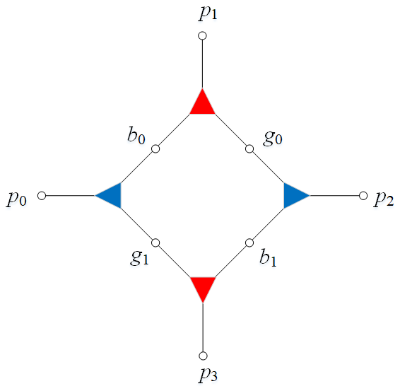
3SAT→3DM
3SAT：每个变量至多出现3次，每个文字至多出现2次。
n个变量，m个子句。
为每个变量引入双状态器件，其中包含2男孩、2女孩、4宠物：
(1)变量为1，选择2个红色三元组，
宠物p₀ 、p₂剩余；
(2)变量为0，选择2个蓝色三元组，
宠物p₁ 、p₃剩余。

Slide 15
3SAT→3DM
为每个子句 ，引入男孩b_{c}、女孩g_{c}，并为子句中每个文字引入一个三元组，其中的宠物可以反映该子句被满足的三种方式。
正文字 ： 或 ，与x=1兼容；
负文字 ： 或 ，与y=0兼容；
正文字 ： 或 ，与z=1兼容。
垃圾收集：每个变量器件中剩余2只宠物，n个变量器件共剩余2n只。每个子句引入一对男孩女孩，m个子句仅能匹配掉其中m只宠物。还剩余2n-m只宠物待匹配。再引入2n-m对男孩女孩，与4n只宠物构成4n(2n-m)个三元组。用于匹配剩余的2n-m只宠物。
每个子句至少包含2个文字，m个子句至少2m个文字。每个变量至多出现3次，则变量数 ，从而 。
男孩数=女孩数=宠物数=4n；
变量三元组4n个，子句三元组=文字总数 ，垃圾三元组4n(2n-m)个。
3SAT实例可满足 iff 所构造的3DM问题实例存在规模为4n的三维匹配。

Slide 16
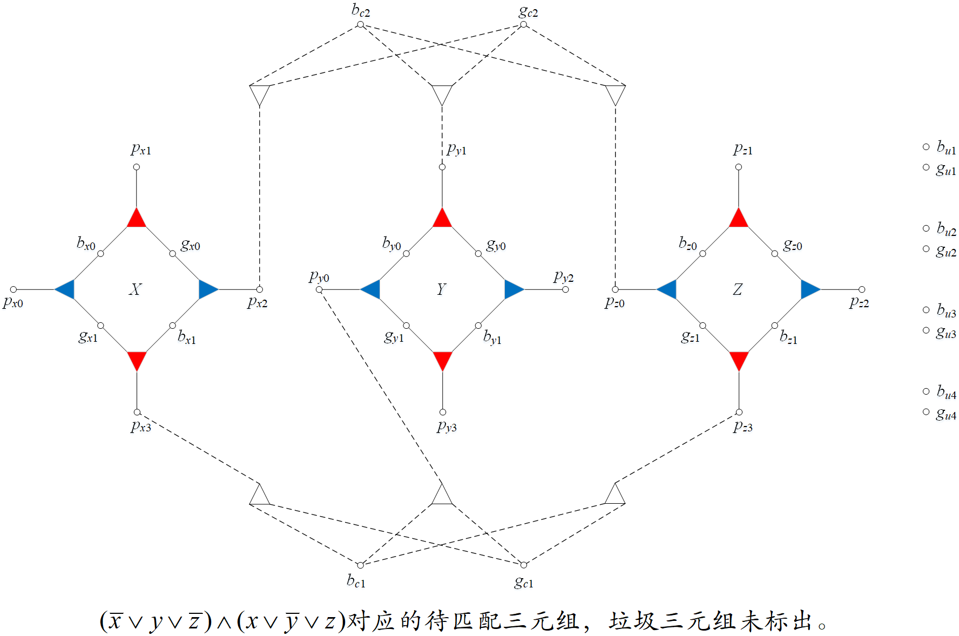
3SAT→3DM

Slide 17
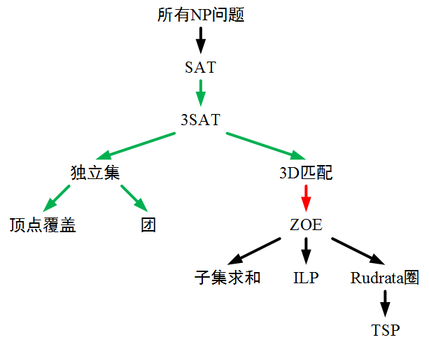
NP完全性
归约的传递性与NP完全性证明

Slide 18
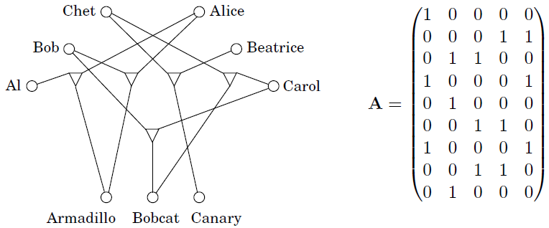
3DM→ZOE
ZOE：给定m*n的0-1矩阵A，求n维向量x=(x₁,…, x_{n})满足Ax=1。
3DM：n个男孩、女孩、宠物，m个三元组。
归约：对3DM中的每个三元组，引入0-1变量x_{i}，表示其是否入选匹配。
设包含某男孩(女孩、宠物)的三元组下标为j₁,…, j_{k}，则引入约束
x_{j1}+x_{j2}+…+x_{jk}=1，表示恰有一个包含该男孩的三元组入选匹配。
所得矩阵A每行表示一个顶点，每列表示一个三元组。

Slide 19
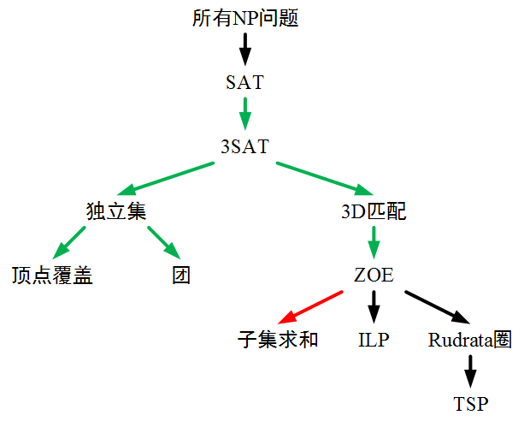
NP完全性
归约的传递性与NP完全性证明

Slide 20
ZOE→子集求和
ZOE：给定m*n的0-1矩阵A，求n维向量x=(x₁,…,x_{n})满足Ax=1。
可将x视为矩阵A的列选择向量，每个列向量视为一个二进制数，从而得到一个子集求和问题。

Slide 21
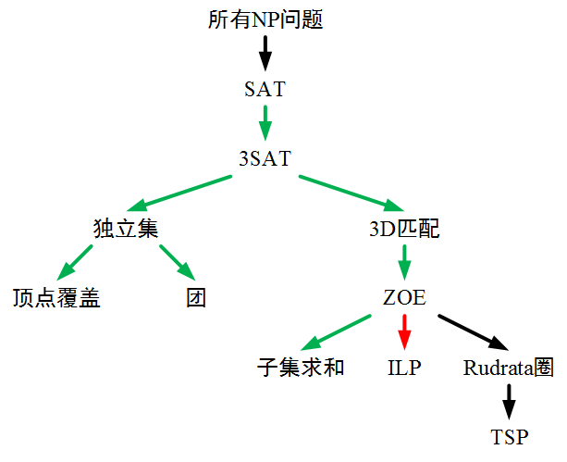
NP完全性
归约的传递性与NP完全性证明

Slide 22
ZOE→ILP
问题的特殊情形与一般形式：3SAT与SAT，ZOE与ILP。
ZOE：给定m*n的0-1矩阵A，求n维向量x=(x₁,…,x_{n})满足Ax=1。
ILP： ，所有数值均为整数。
归约： Ax=1 重写为 ；
x_{i}为0-1 重写为 。

Slide 23
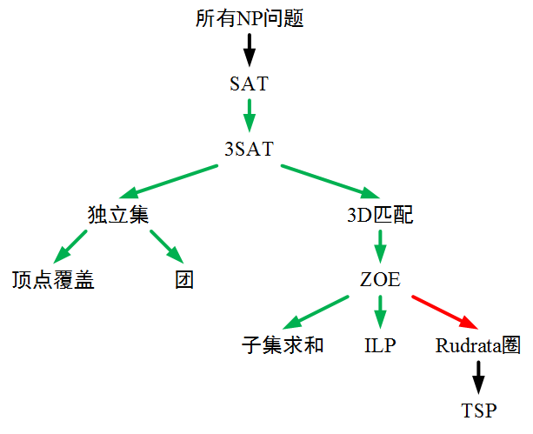
NP完全性
归约的传递性与NP完全性证明

Slide 24
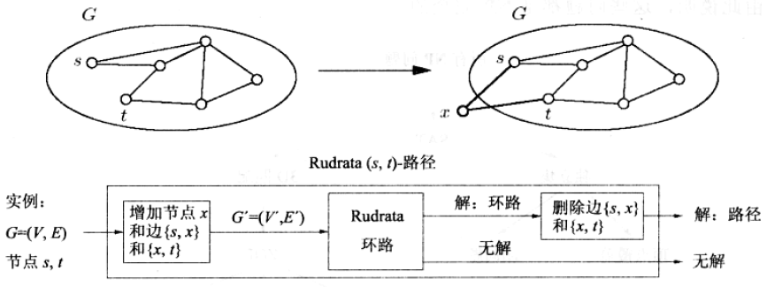
哈密顿路径→哈密顿圈(Rudrata圈)
将哈密顿(s, t)路径问题的一个实例(G=(V, E), s, t)变换为哈密顿圈问题的一个实例G’=(V’, E’)：

Slide 25
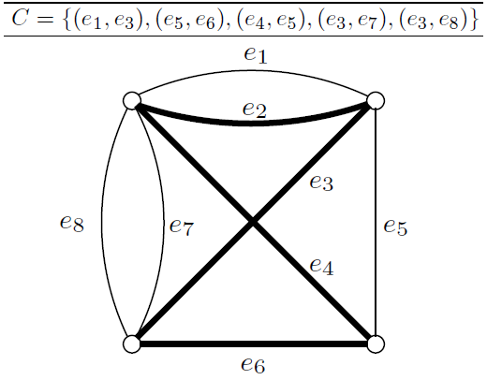
ZOE→哈密顿圈(Rudrata圈)
带有对边集的哈密顿圈问题：给定图G=(V, E)及对边集合 。找一个经过每个顶点恰一次、每对边中恰一条的圈。
归约：ZOE→带有对边集的哈密顿圈→哈密顿圈

Slide 26
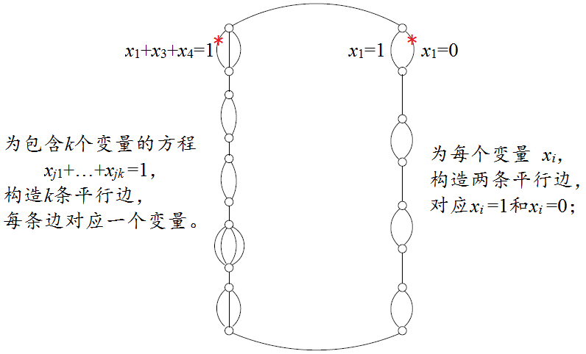
ZOE→哈密顿圈(Rudrata圈)
ZOE：给定m*n的0-1矩阵A，求n维向量x=(x₁,…,x_{n})满足Ax=1。
归约：ZOE→带有对边集合的哈密顿圈
左侧各方程中所有对应x_{i}的边和右侧x_{i}=0对应的边构成对边集合。

Slide 27
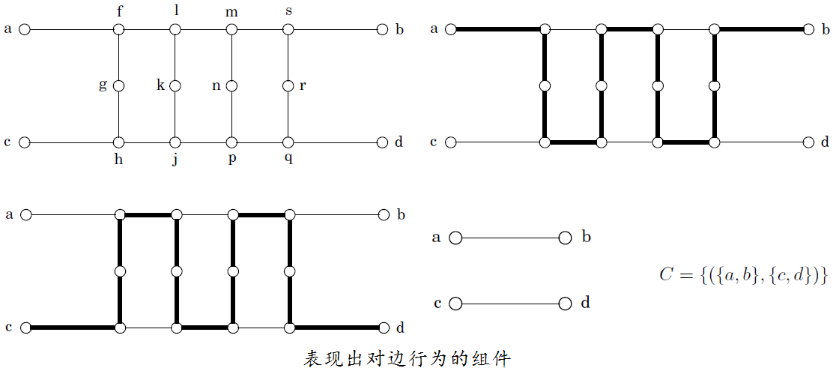
ZOE→哈密顿圈(Rudrata圈)
归约：带有对边集的哈密顿圈→哈密顿圈：
？

Slide 28
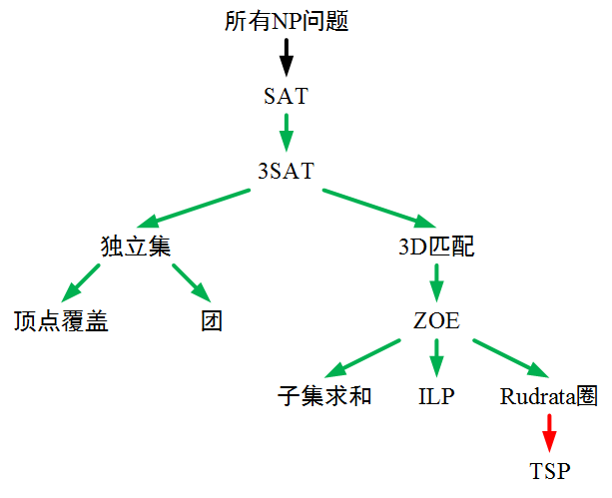
NP完全性
归约的传递性与NP完全性证明

Slide 29
哈密顿圈→ TSP
给定图 ，构造TSP实例 如下：
顶点集不变；
若(u, v)为G中的边，则 中(u, v)边长为1；
否则， 中(u, v)边长为 ( 为任意整数)。
G中有哈密顿圈，则 中存在长度为n的TSP可行解。
G中无哈密顿圈，则 中哈密顿圈长度 。
当 ，TSP实例 满足三角不等式，存在近似算法进行求解。
当 更大，未必满足三角不等式。 TSP实例 要么存在长度为n的可行解，要么最优解的长度为 。从而，若 ，则不存在近似比为 的近似算法。

Slide 30
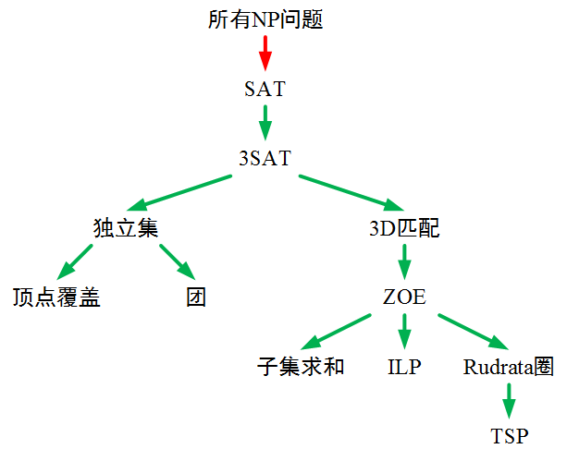
NP完全性
归约的传递性与NP完全性证明

Slide 31
电路SAT：不要求CNF，故为SAT的推广 给定电路，求其中未知输入的一个可满足赋值，使得输出门的值为true，或者报告这样的赋值不存在。
任意NP问题→ SAT(Cook定理)

Slide 32
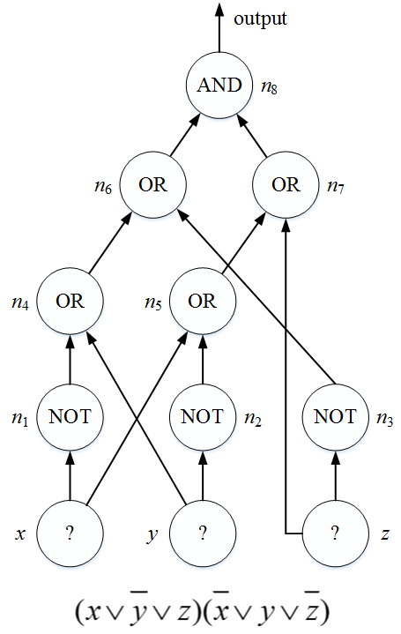
SAT→ 电路SAT
此过程并不困难，因为前者是后者的特殊情况。下图中，输入为x、y、z，没有已知输入。CNF存在真值指派iff存在使电路输出为1的未知输入。

Slide 33
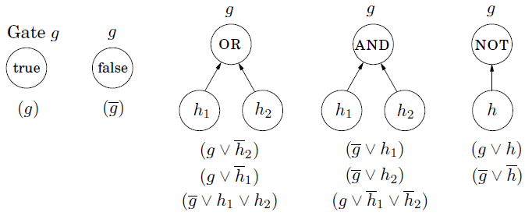
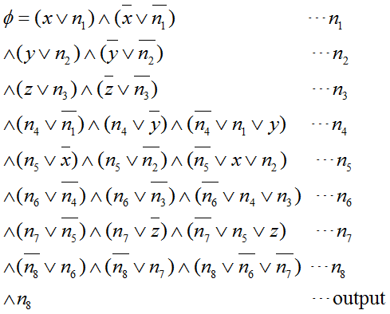
电路SAT→ SAT
任意电路可重写为合取范式。为每个门指定变量g，并用如下子句组模拟门的效果(真值表)：

Slide 34
任意NP问题→ 电路SAT
设I为任意NP问题A的实例，
1. 由NP的定义，存在多项式时间算法C，其输入是I和一个可能的解S，其输出为true当且仅当S是I的解。
2. I和S都可编码成二进制串(仍用I和S表示)且|S|=p(|I|)，即S的长度是I长度的多项式函数。
3. 一旦I和S给定，我们可以将C“编码”成一个电路K。 K的输入是I和S，输出与C的输出相同。想象算法在真实计算机上运行。在一个时钟周期里，CPU内每个逻辑门对输入做运算产生输出，作为下一时钟周期其它逻辑门的输入。为算法执行过程中的每个时钟周期复制一份CPU门电路，将它们串联，以I和S作为原始输入，就构造出电路K 。 K中逻辑门的个数是|I|的多项式函数。这是因为|S|和时钟周期数都是|I|的多项式函数，且CPU内部逻辑门的个数为常数。
4. 把电路K中与I对应的结点作为已知输入结点，与S对应的结点作为未知输入结点，这样就构造出了电路SAT问题的实例I_{C}。原问题A有解iff存在未知输入(即S)使I_{C}的输出为true。

Slide 35
任意NP问题→ 电路SAT
给定n阶无向图G，判断其是否存在2顶点独立集？将其归约为电路SAT。
1. 将I和S编码。用邻接矩阵表示G，需n(n-1)/2比特，每条边1比特。 S编码为n比特，第i比特为1当且仅当第i个顶点入选独立集。
2. 设计算法C。其输入为I和S，输出为1或0，分别表示大小为2的独立集存在与否。 C的工作如下：首先检查S中1的个数是否>=2；接着检查是否存在2个顶点在S中都被置1，但是I表明两者之间有边相连。当且仅当第一个检查结果为“是”，第二个检查结果为“否”，算法C输出1。
3. 将算法C翻译为逻辑语言。考虑一个简单情形：n=3。此时图中有3个顶点u、v、w；I有3比特(记作a、b、c)，分别表示(u, v)、(u, w)、(v, w)边的存在性；S有3比特(记作x、y、z)，表示u、v、w是否属于独立集。上面第一个检查结果为： ；第二个检查结果为： 。于是，C的输出为 。
4. 最后完成该归约：对于给定输入I=(a, b, c)所表示的图，其中存在2顶点独立集iff下述布尔公式对应的电路(未知输入为x、y、z)可满足：

